Slide 1
Simulink 연동 및 제어
순천향대학교
컴퓨터시스템연구실
이인재
21.01.05

Slide 2
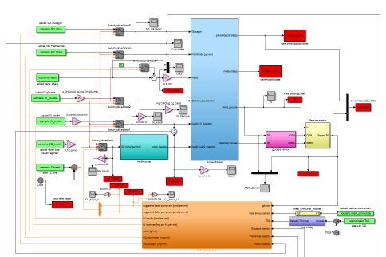

Simulink 연동 및 제어
문제점
Simulink 와 외부 프로그램의 연동 문제

Slide 3
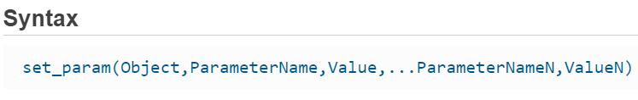
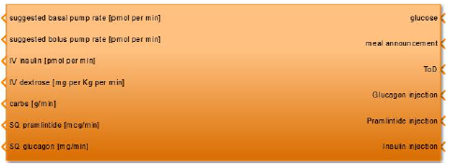
Simulink 연동 및 제어
MatLab을 통한 연동
MatLab에서 기본적으로 제공하는 함수 set_param() 을 통하여 Simulink의 블록을 실행 가능
set_param에서 사용되는 매개변수로는 기본적으로 model/block(object), parameter name, value로 구성

Slide 4
Simulink 연동 및 제어
확인해야 할 부분
T1dms에서 제공하는 Simulink controller블록의 출력 값 할당을 위한 블록 추가 혹은 변수 할당 방법 고려
시나리오 파일을 인자로 활용한 값 출력 가능 여부
Ctrlsetup.m파일 내부에 인자 설정이 가능한지에 대한 여부

Slide 5
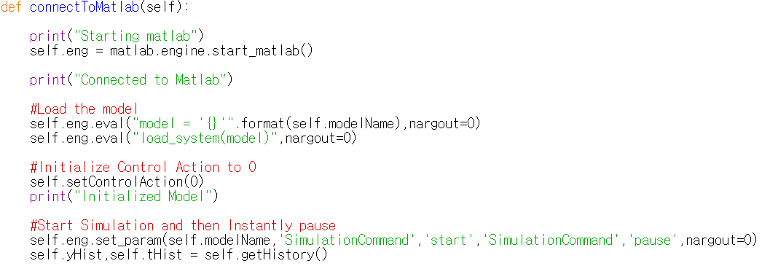
Simulink 연동 및 제어
응용(python)
파이썬에 matlab API설치
파이썬 내에서 매트랩 실행 후 컨트롤러 연결

Slide 6
Simulink 연동 및 제어
응용(python)
3. 컨트롤러에 매개변수를 할당 후 실행

